Slide 1
2015

Slide 2
Inauguration par le président le 22 juin 2015

Slide 3
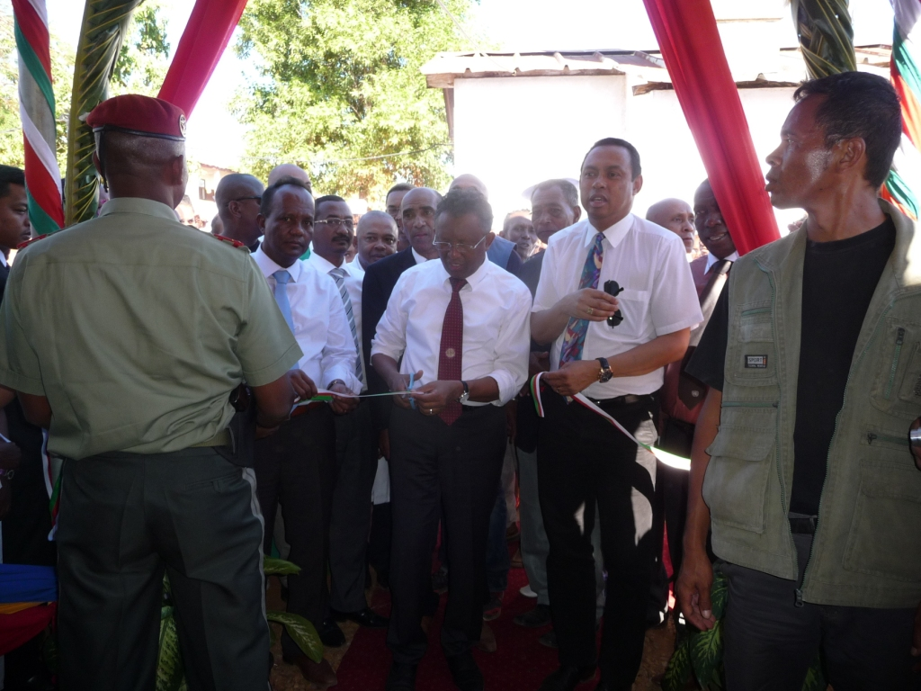
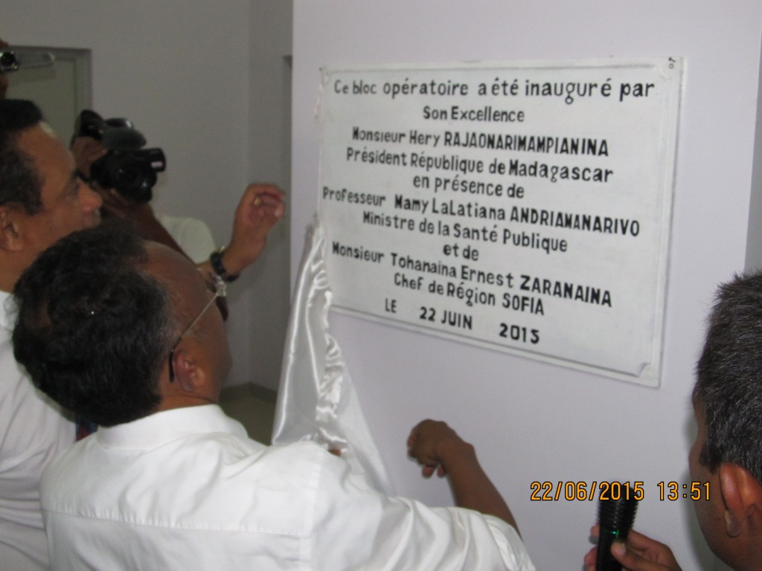
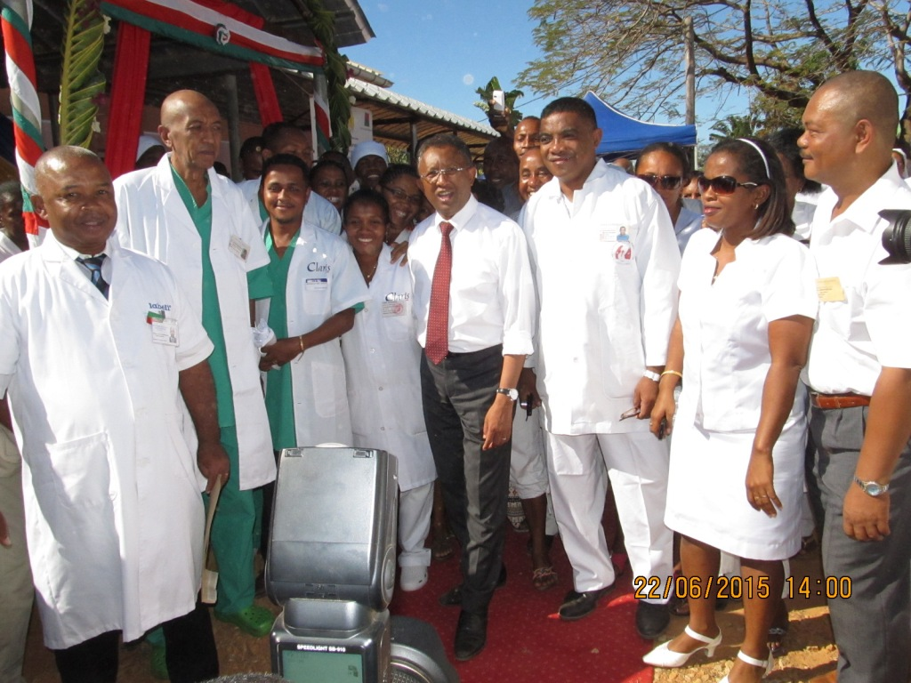
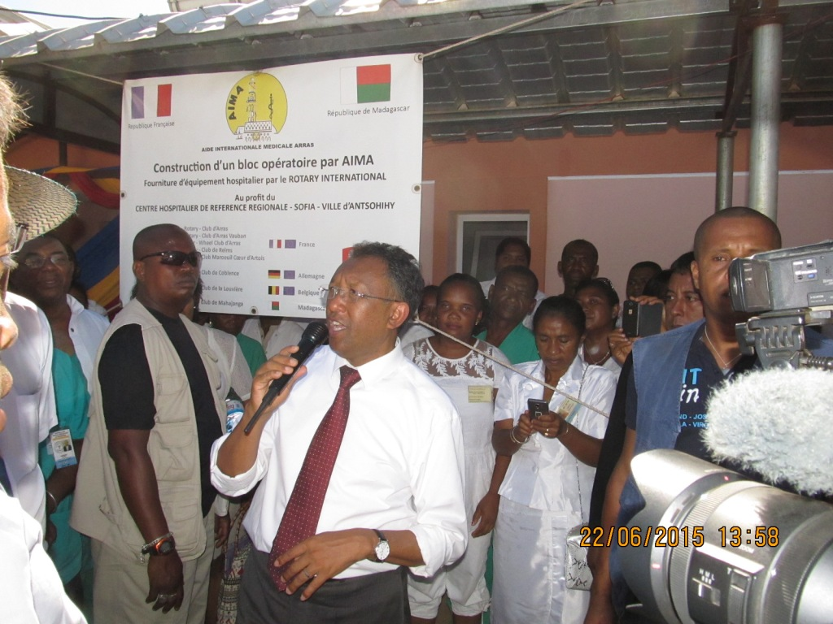
Inauguration par le président de
la république le 22 juin 2015

Slide 4
Mission Humanitaire en septembre 2015
1 gastro-entérologue
1 chirurgien plasticien
1 biologiste
1 infirmière
1 étudiante en dernière année de médecine

Slide 5
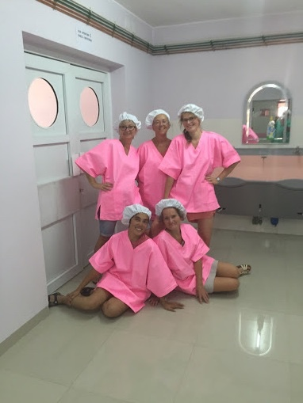
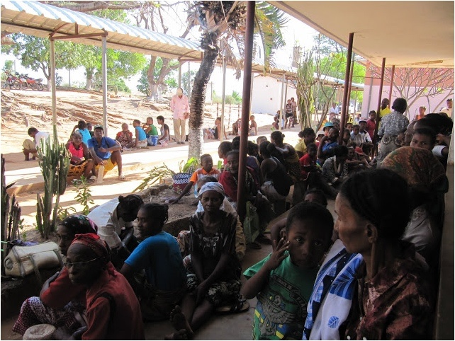

Slide 6
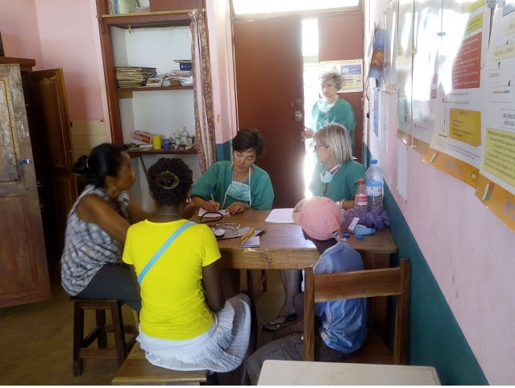

Slide 8
Le premier jour : la salle d’attente !

Slide 9
